Slide 1
译码器实验
实验目的及实验内容
1、学习74LS138译码器工作原理，与74LS93计数器结合设计循环灭灯电路，并利用外部计数脉冲测试其逻辑功能。
2、使用74LS138译码器、74LS00组成交替亮灯电路，并利用外部脉冲测试其逻辑功能。

Slide 2
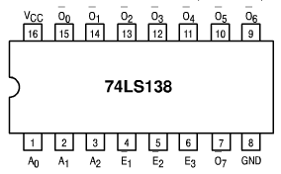
使用芯片：74LS93一片，74LS138两片，74LS00一片
使能端: E1,E2,E3 (G1，G2A, G2B)
输入端: A0,A1,A2 (3个)
输出端: O0 ～ O7 (Y0～Y7) (8个)

Slide 3
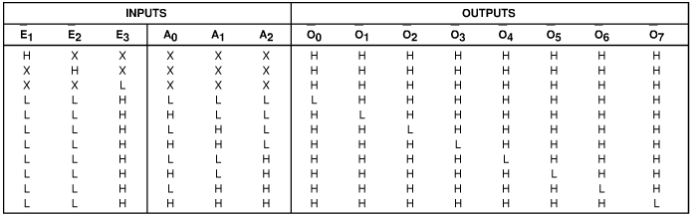
74LS138功能表

Slide 4

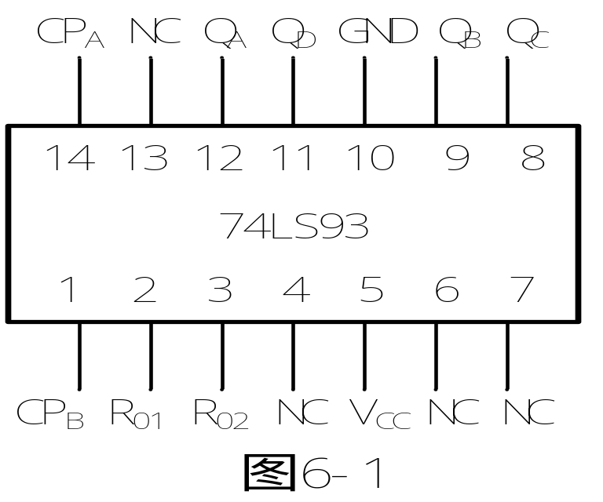
16进制计数器74LS93
QA与CPB连接

Slide 5
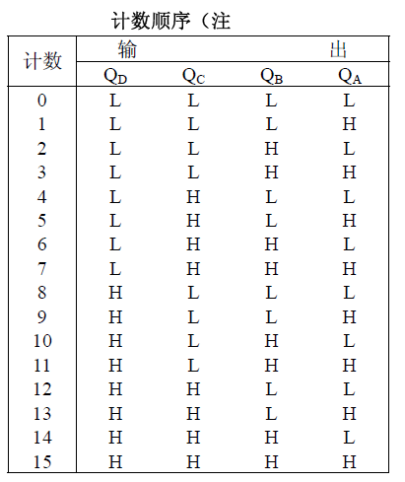
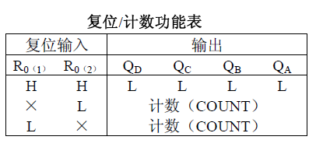
74LS93功能表

Slide 6
循环亮（灭）灯实验
74LS93
R01 R02
CPA
CPB
CP
QD QC QB QA
‘1’
74LS138(0)
74LS138(1)
A2 A1 A0 G1 G2AG2B
A2 A1 A0 G1 G2AG2B
Y0 Y1 Y2 Y3 Y4 Y5 Y6 Y7
Y0 Y1 Y2 Y3 Y4 Y5 Y6 Y7
0-0
1-7
0-1
1-6
0-2
1-5
0-3
1-4
0-4
1-3
0-5
1-2
0-6
1-1
0-7
1-0

Slide 7
2、交替亮灯
使用芯片：74LS138两片、74LS00一片
74LS138(0)
74LS138(1)
A2 A1 A0 G1 G2AG2B
A2 A1 A0 G1 G2AG2B
VCC
GND
VCC
GND
Y0 Y1 Y2 Y3 Y4 Y5 Y6 Y7
Y0 Y1 Y2 Y3 Y4 Y5 Y6 Y7
1
74LS00
0-0
1-7
0-1
1-6
0-2
1-5
0-3
1-4
0-4
1-3
0-5
1-2
0-6
1-1
0-7
1-0

